Slide 1
Магическая папка
Урок технологии в 4 классе
Автор: Нестерова Светлана Александровна
учитель технологии
МБОУ СОШ № 21 г. Ковров

Slide 2
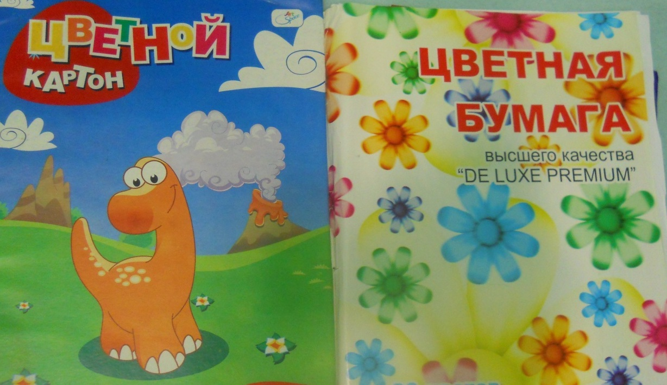
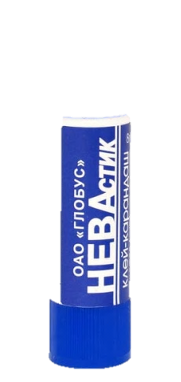
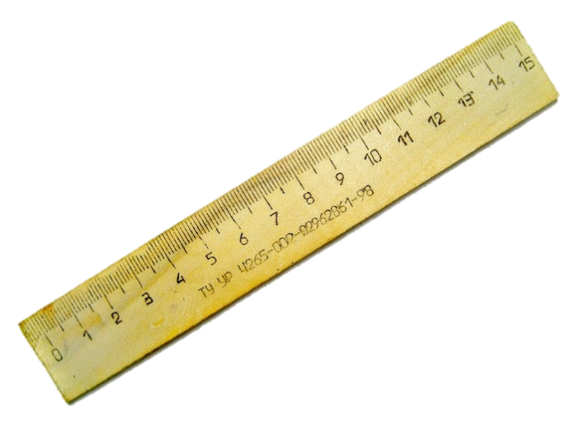
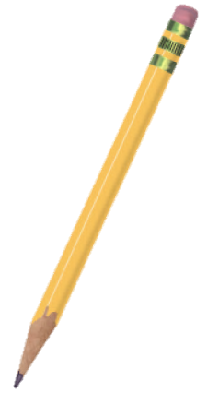
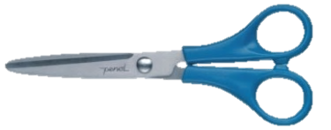
Материалы и инструменты

Slide 3
Картон А4 1 лист
Цветная бумага А4 2 листа одного цвета
1 лист другого цвета
1 лист тонированной

Slide 4
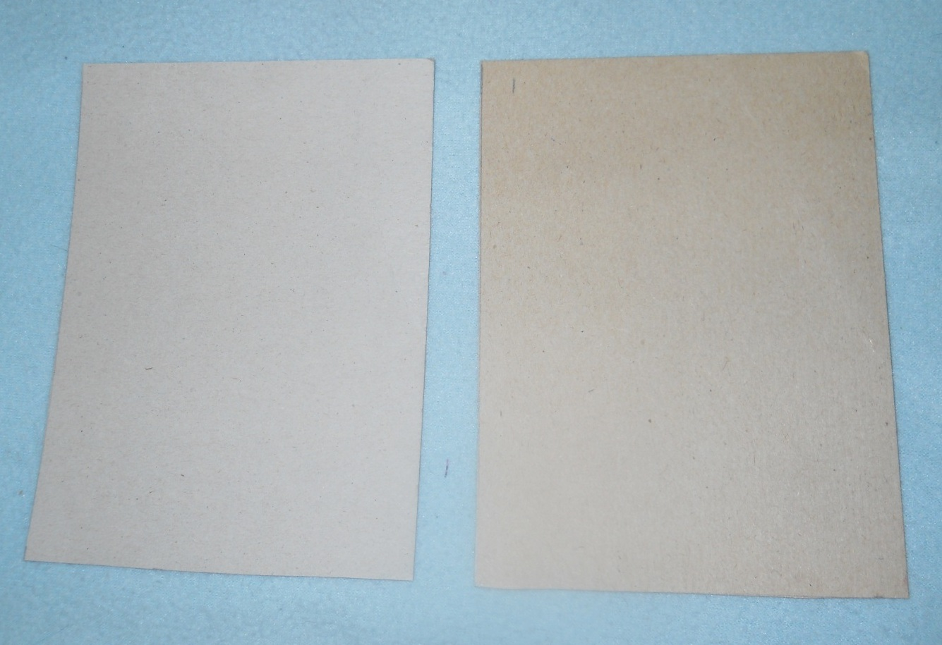
Начертить на картоне 2 прямоугольника со сторонами
15 см и 11 см. Вырезать.

Slide 5
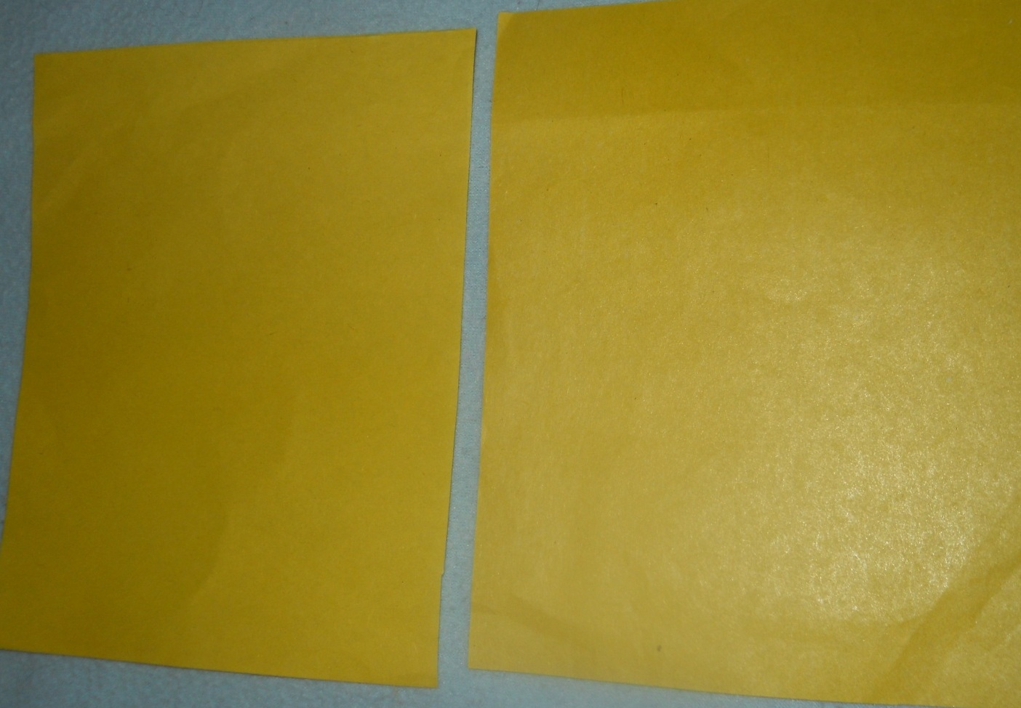
Начертить на цветной бумаге 2 прямоугольника со сторонами
18 см и 14 см. Вырезать.

Slide 6
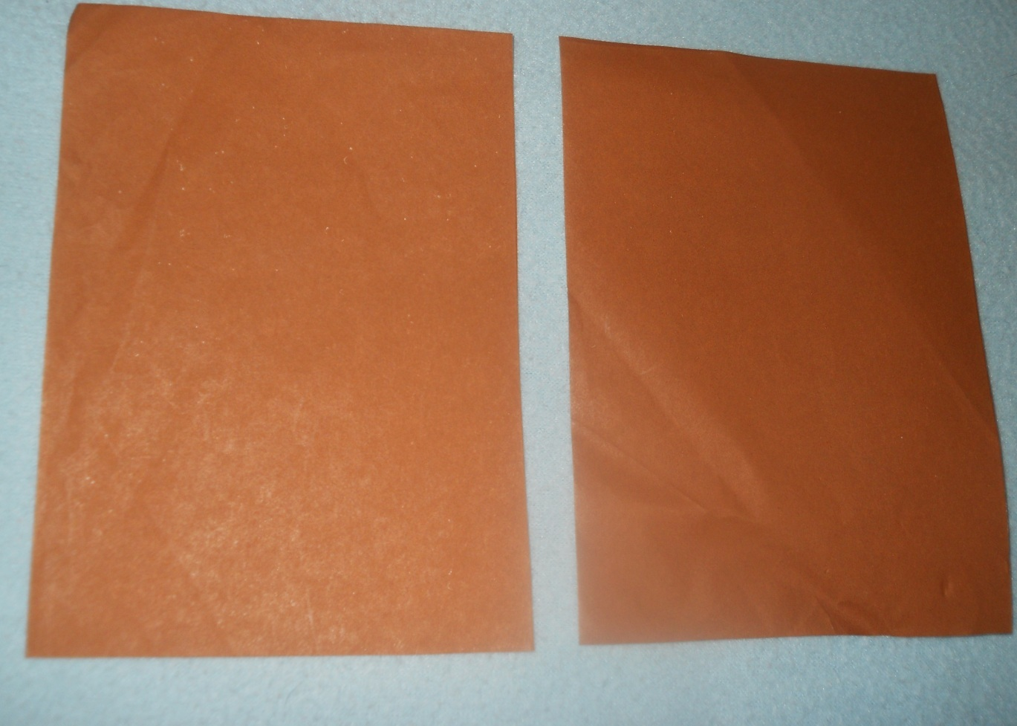
Начертить на цветной бумаге 2 прямоугольника со сторонами
14 см и 10 см. (Заглушка) Вырезать.

Slide 7
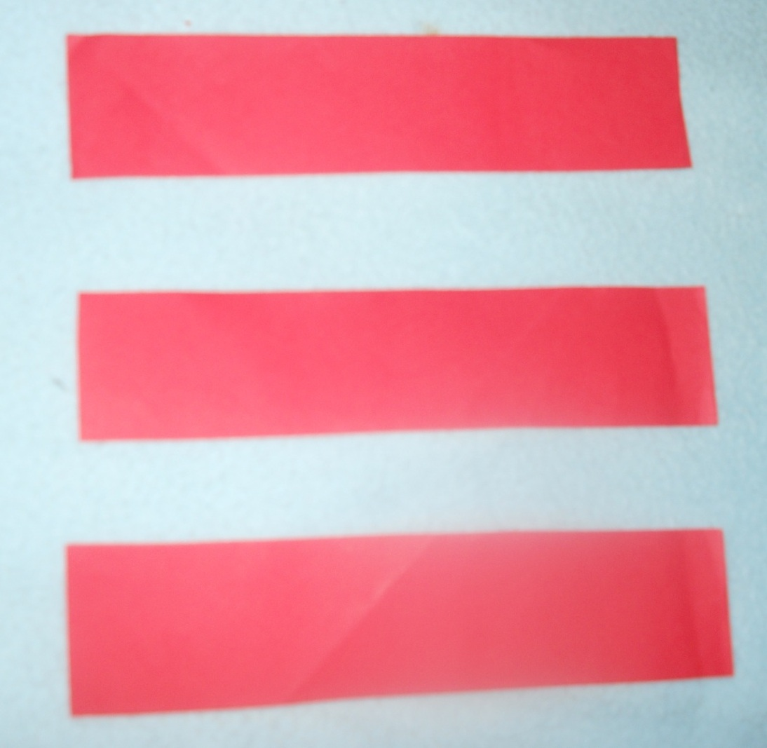
Начертить на цветной бумаге 3 прямоугольника со сторонами
15 см и 3 см 5 мм. (Полоски) Вырезать.

Slide 8
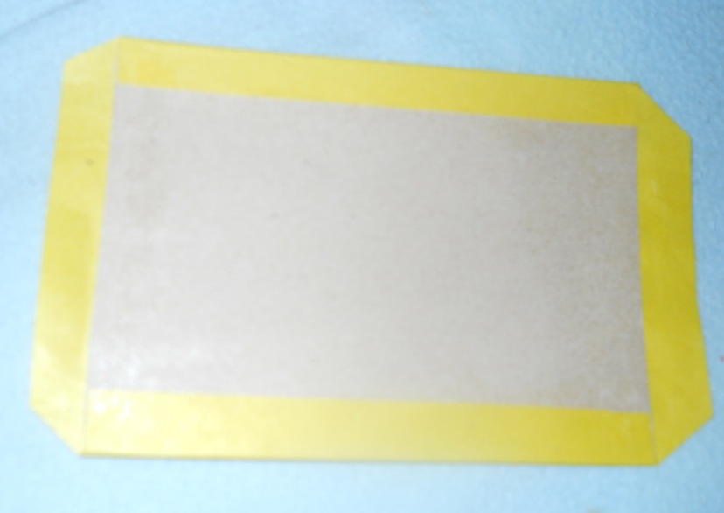
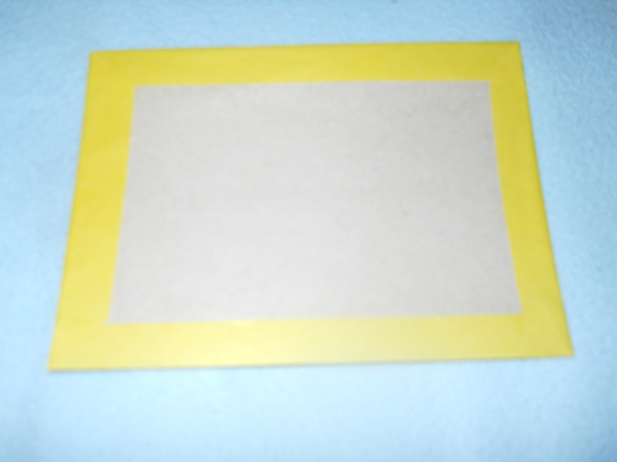
Сборка изделия

Slide 9
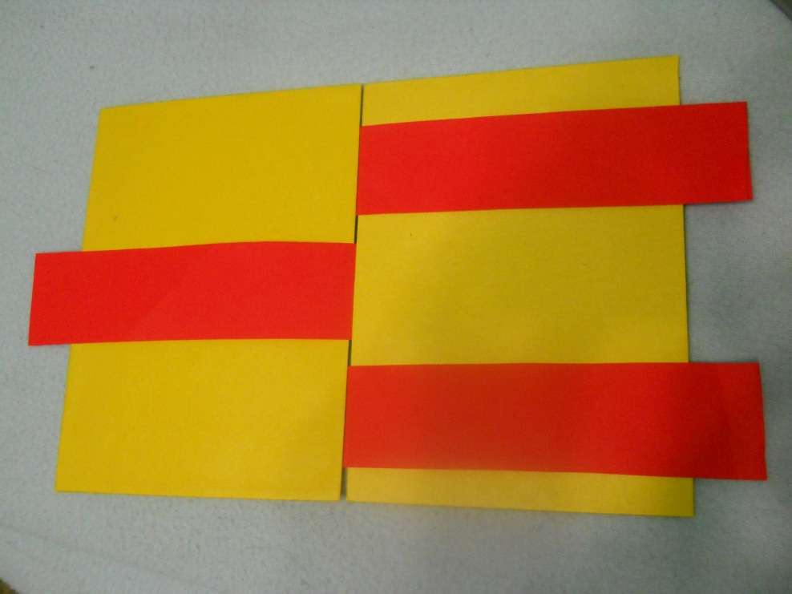

Slide 10
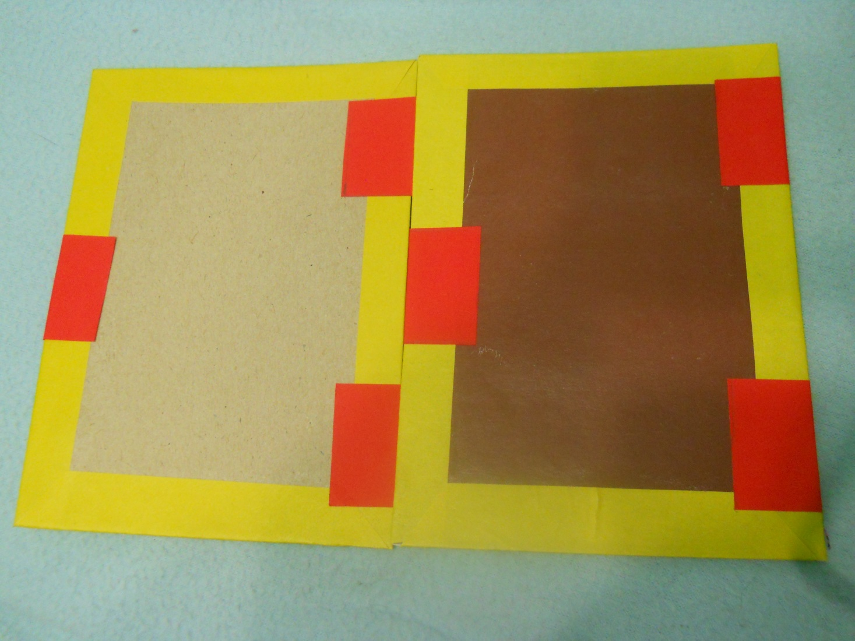

Slide 11
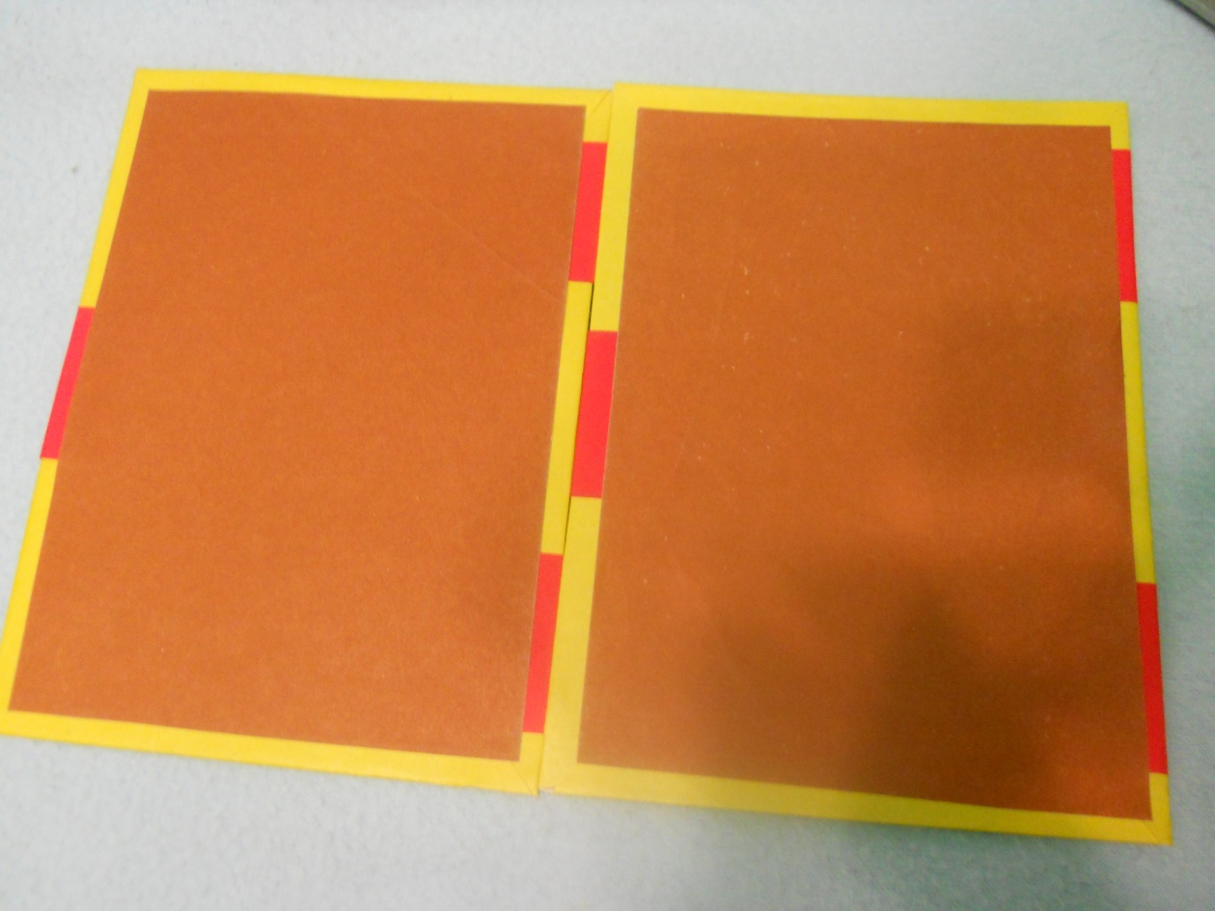

Slide 12
